Slide 1
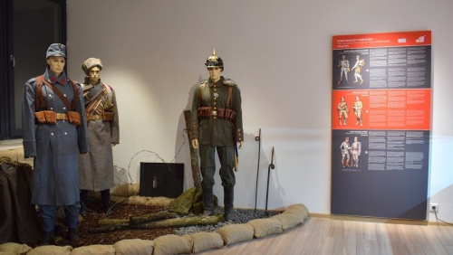
Koniec druhej svetovej vojny Medzivojnové obdobie
Bc. Dominik Valeš

Slide 2
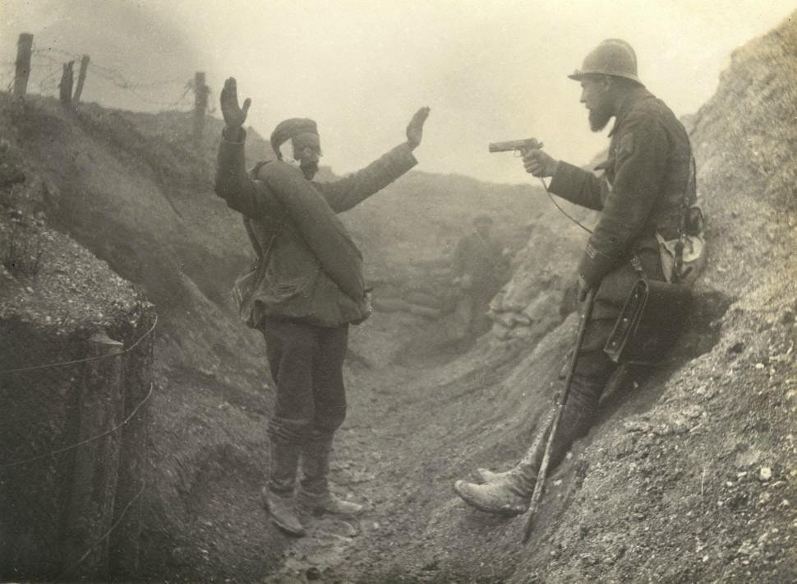
Dôsledky 1. svetovej vojny
Zmeny na mape Európy.
Zánik monarchií.
Hospodárska kríza (Veľká hospodárska kríza).
Politika revanšizmu v Nemecku.
Vznik totalitných štátov.
Rozpor demokratického a nedemokratického systému.
Druhá svetová vojna

Slide 3
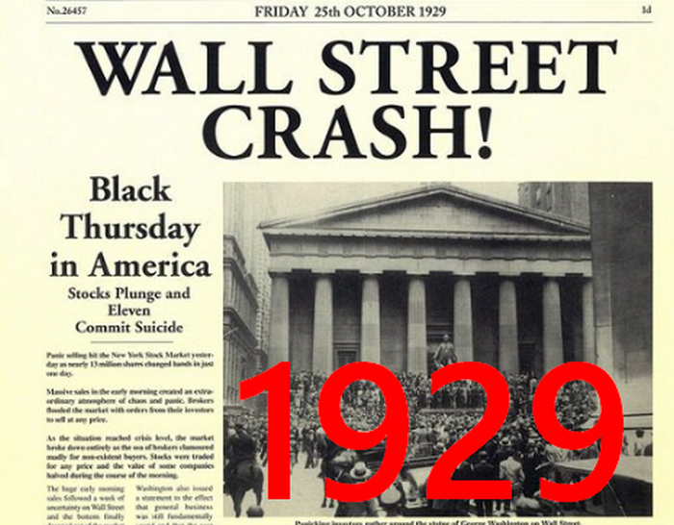
Svetová hospodárska kríza
Americké bláznivé nakupovanie – narušenie hospodárskej stability
Krach na newyorskej burze – 24.10.1929 tzv. čierny štvrtok
Nástup a upevnenie totalitných režimov.
Bankrot podnikov, prepúšťanie, nezamestnanosť, inflácia.

Slide 4

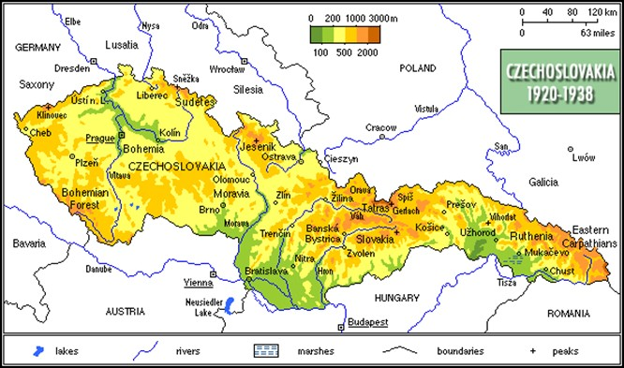
Vznik ČSR
ČSR vznikla 28.10. 1918.
30. 10. 1918 sa pripojilo Slovensko a 1919 Zakarpatská Rus.
ČSR sa skladala z :
Čiech (Praha)
Moravy (Brno)
Slovenska (Bratislava)
Podkarpadskej Rusi (Užhorod)
Demokratické usporiadanie – T.G. Masaryk
Základ štátu – ústava

Slide 5
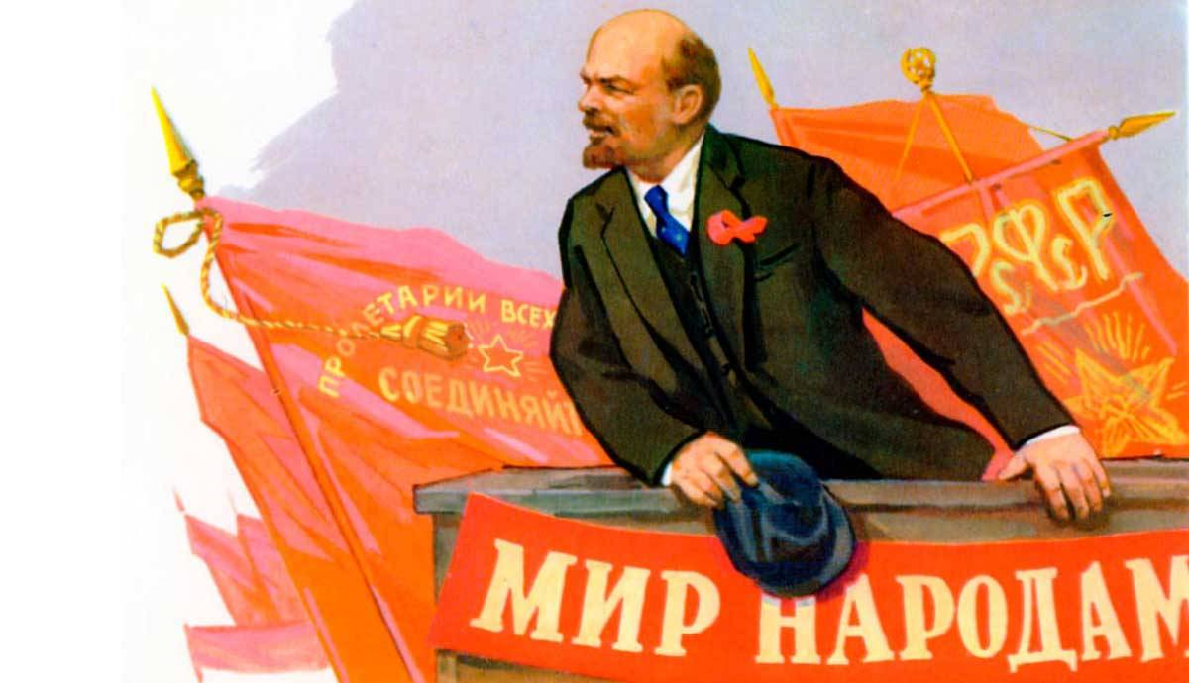
Rusko
Vláda Mikuláša II.
Príčiny revolúcií 1917
Vláda nesplnila požiadavky demokratizácie štátu z roku 1905.
Nízka životná úroveň roľníkov.
Vtiahnutie obyvateľstva do vojny.
Októbrová revolúcia 25.10.1917 (7.11.1917) – vedená vodcom boľševikov (komunistov) – Vladimír Iljič Lenin
Rok 1922 - Lenin sa stáva vodcom nového štátu (ZSSR)

Slide 6
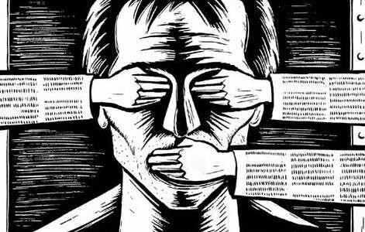
Totalitné štáty
TALIANSKO
Fašizmus –
Nacizmus –
Komunizmus –
NEMECKO
RUSKO

Slide 7
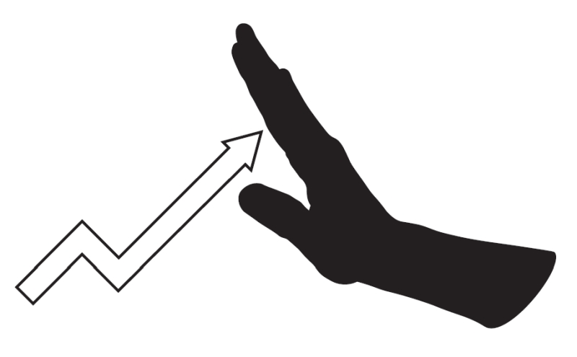
Spoločné znaky totalitných režimov
Militarizmus,
Štát zasahujúci do každej oblasti života občanov,
Štátom riadená ekonomika,
Antiparlamentarizmus a antiliberalizmus,
Nacionalizmus,
Antisemitizmus,
Orientácia na najnižšie postavené vrstvy – tým aj konkurencia

Slide 8

Odlišné znaky totalitných režimov
Komunizmus – znárodňovanie súkromného vlastníctva
Fašizmus a Nacizmus – povolené súkromné vlastníctvo
Nacizmus – rasová a extrémna nacionálna ideológia (árijská rasa)

Slide 9

Hierarchia totalitnej strany
Na čele vodca – nástrojom jeho moci je násilie,
Elita – vyvolení muži,
Radový členovia strany a nestraníci,
Nepohodlné skupiny obyvateľstva
(Židia, Rómovia, politický väzni...)

Slide 10
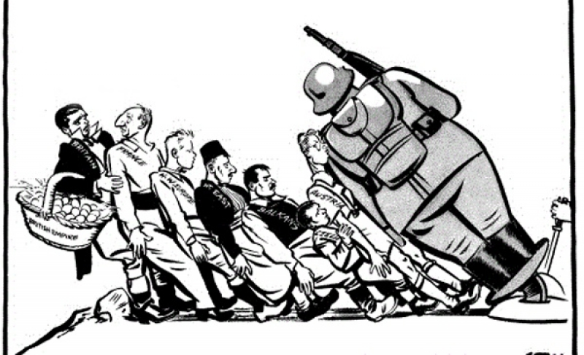
Politika Appeasementu
Appeasement
(čítaj apízment, epízment z angl. zmierovanie, zmierňovanie) je pojem, ktorým sa v politológii označuje politicko-vojenská stratégia ústupkov, zmierňovania a tolerancie aj za cenu nevýhodnej alebo poníženej situácie, s cieľom nevyprovokovať vojenský alebo politický konflikt.

Slide 11

Otázky?

Slide 12
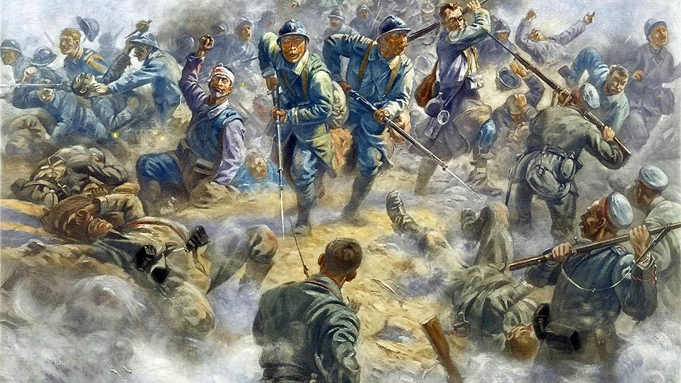
Ďakujem za pozornosť

